Slide 1
Animacja
Magdalena Kalicińska 1TG
Żabka

Slide 2
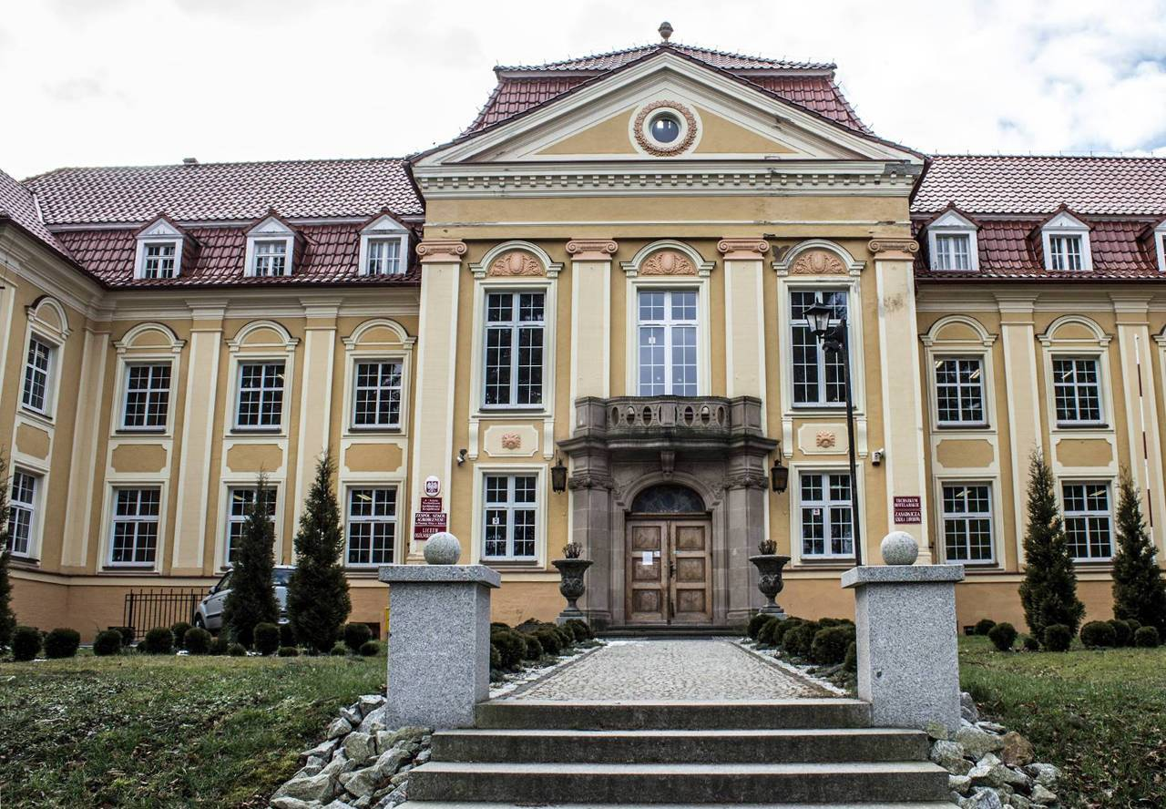


Slide 3
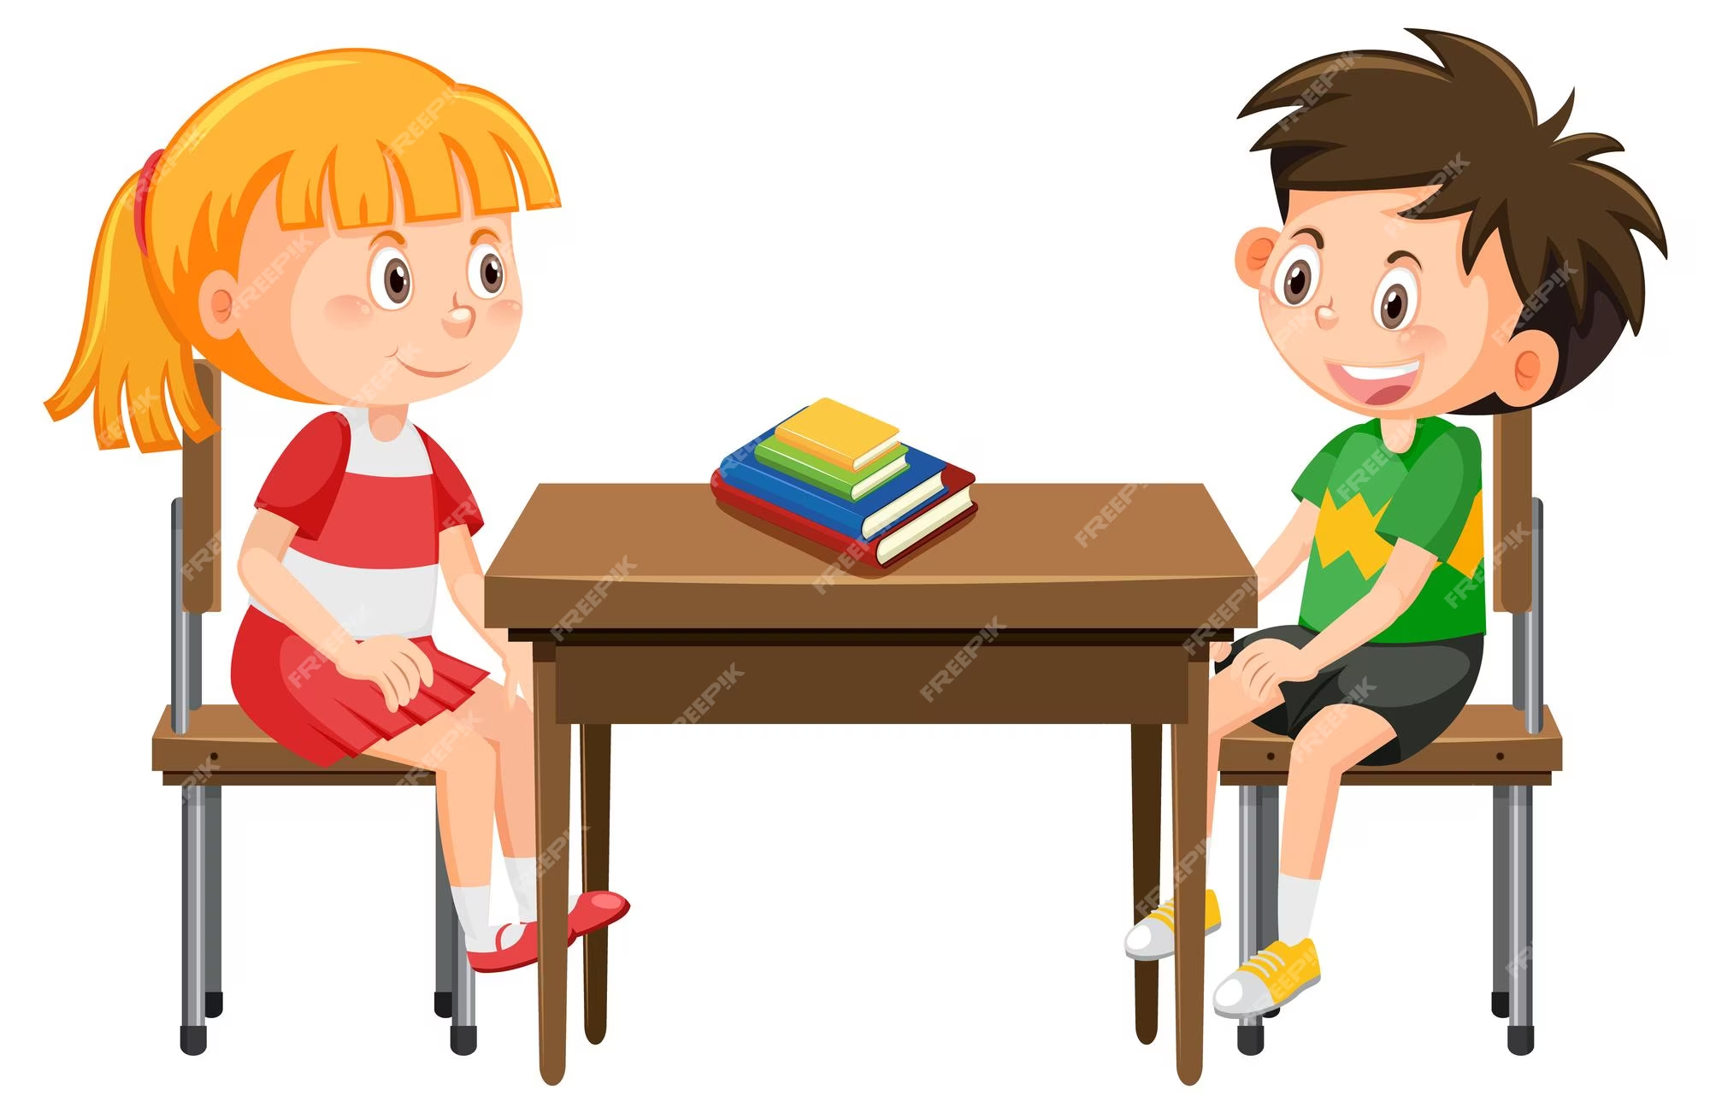
Tak, wodę
Idę do żabki. Chcesz coś ?

Slide 4
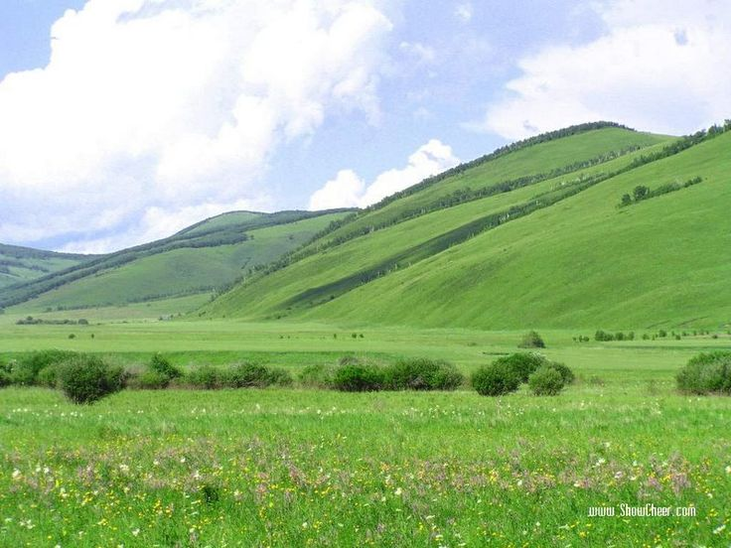
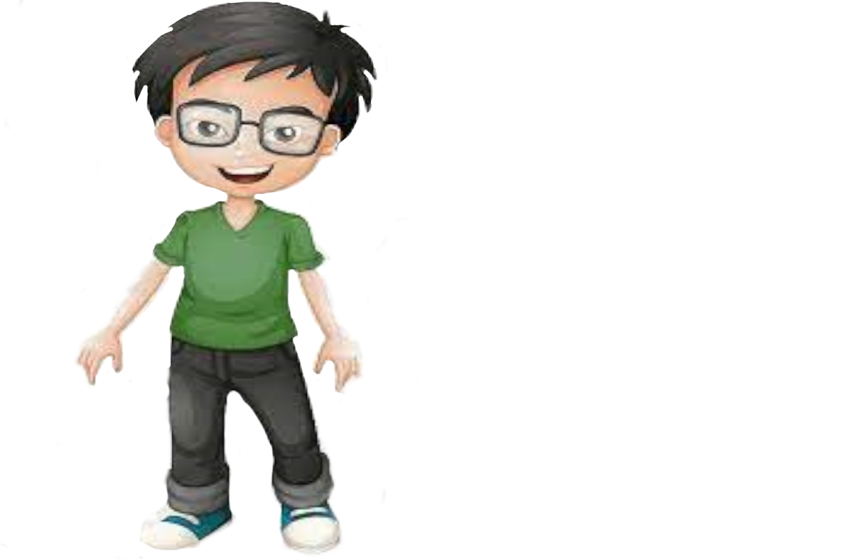

Slide 5
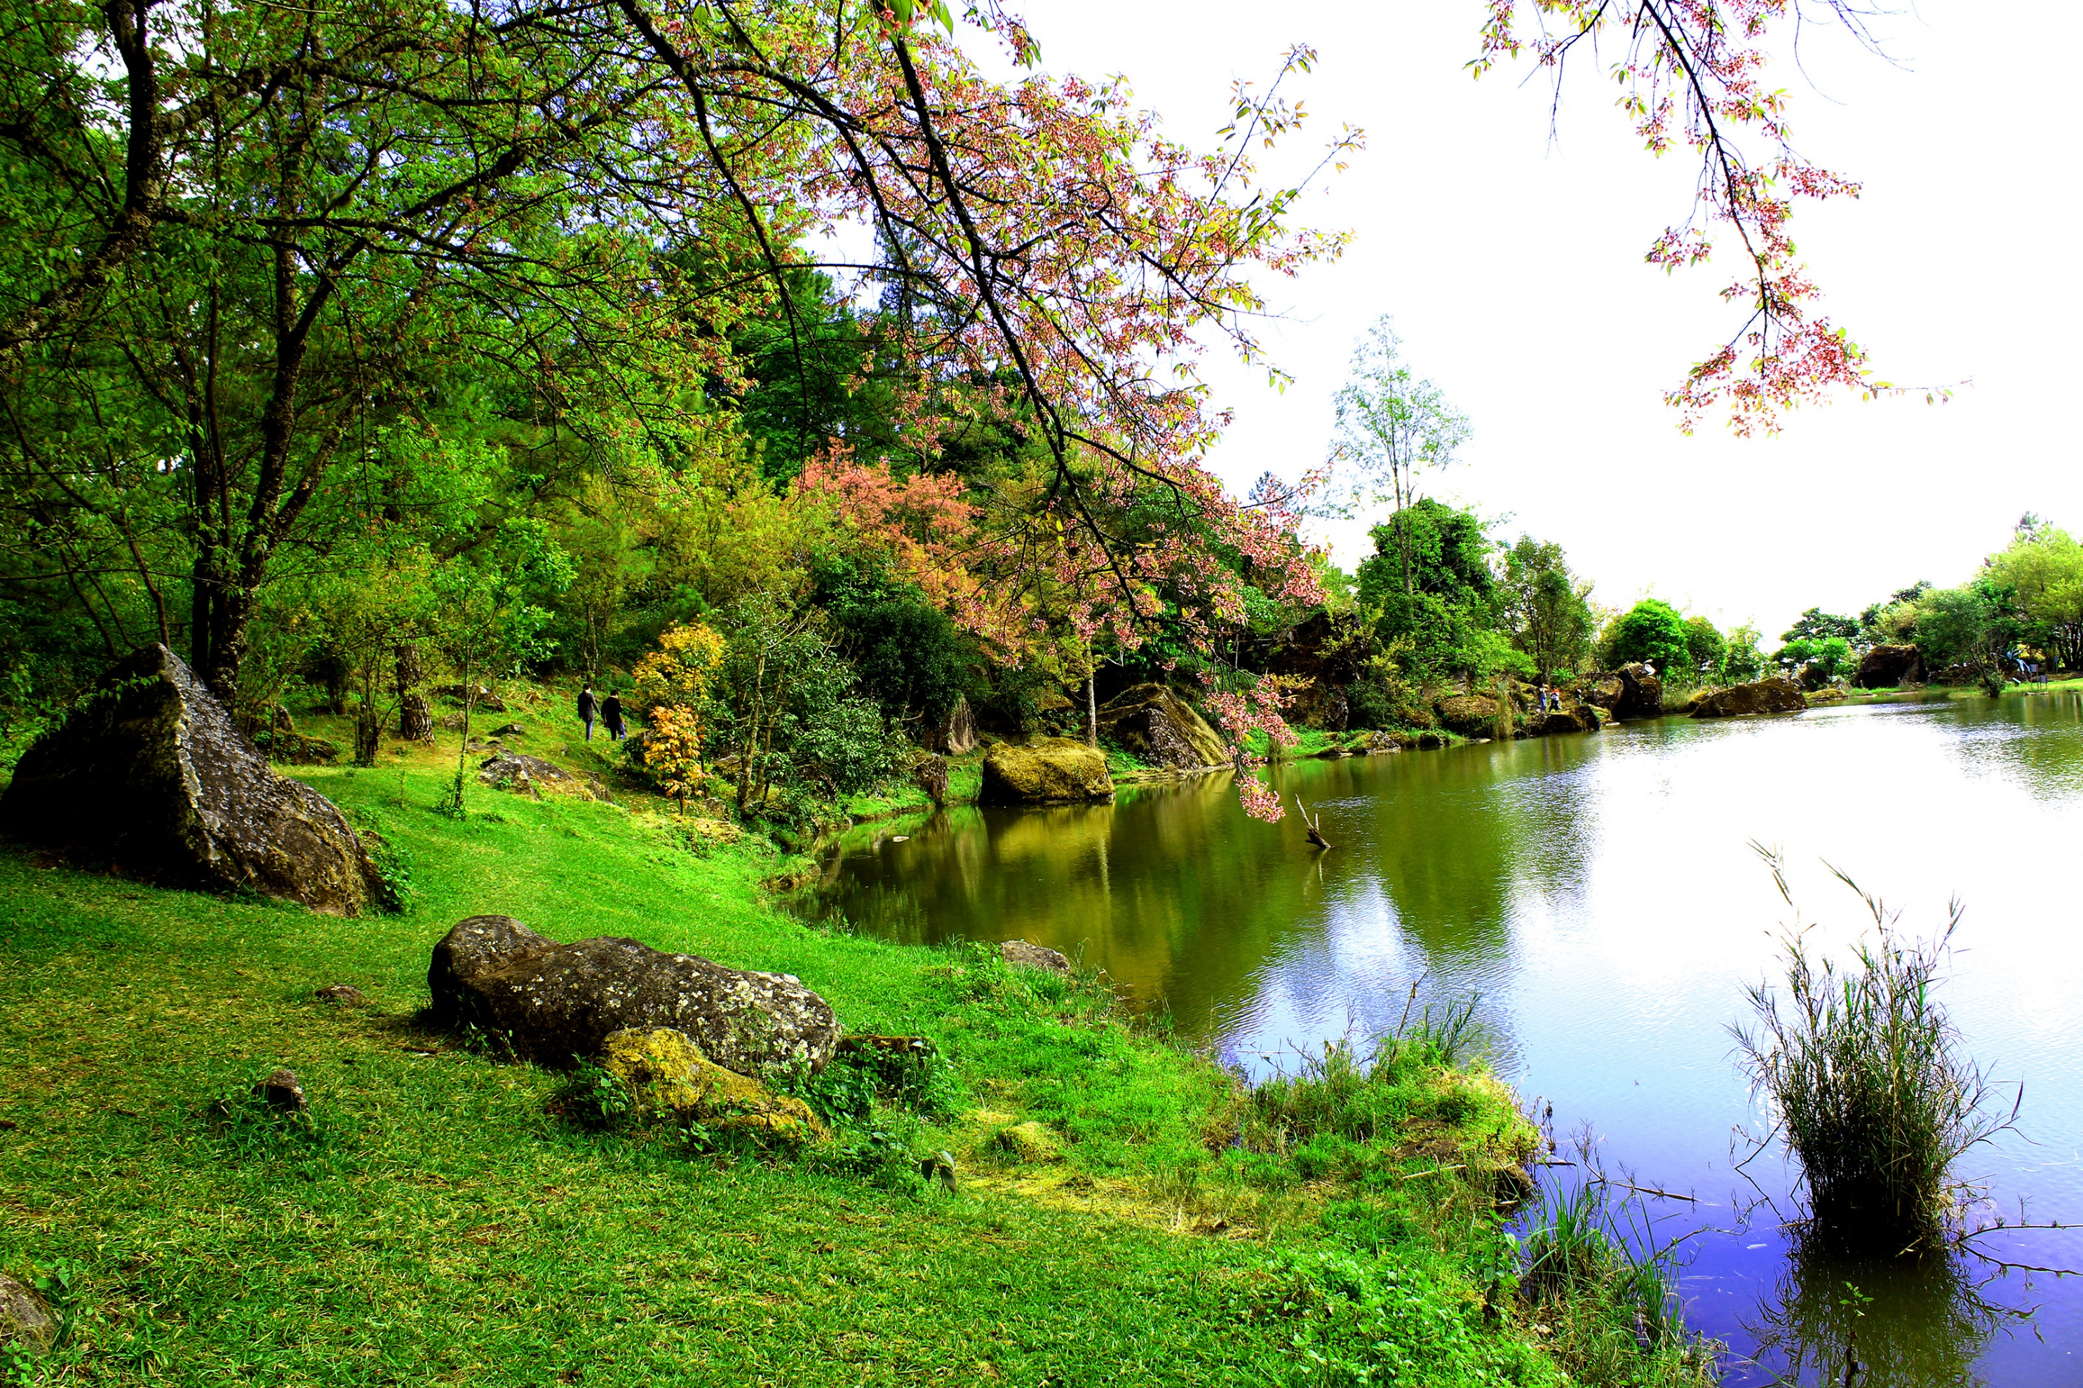
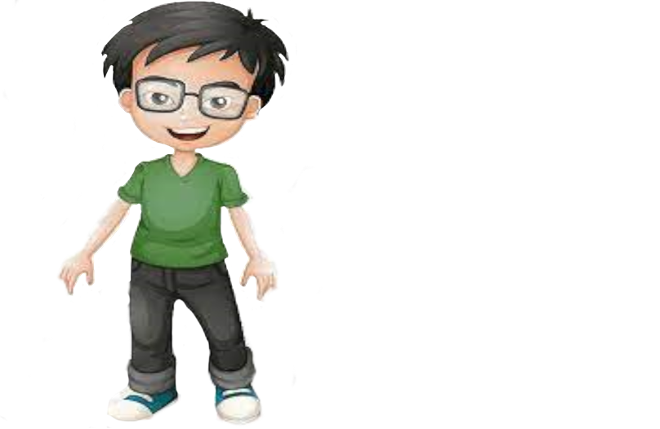
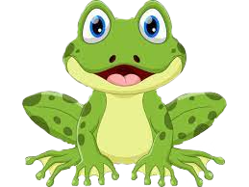
Cześć żabo!
Przyszedłem po wodę i bułkę
Nie będę spełniać twoich życzeń!
Czy ja wyglądam jak złota rybka?

Slide 6

Dlaczego zdecydowała się pani na operacje plastyczną?
Mam dość tego, że wszyscy mylą mnie z tym sklepem żabka

Slide 7
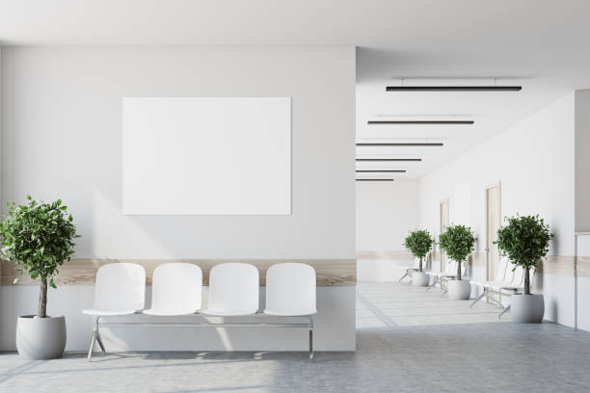


NASTĘPNY!!!

